Slide 1
第三方支付 問題修復追蹤流程分享
Harry Lu• LinkTech Inc • 2019 Seminar

Slide 2
流程設計
系統優化展示
- 子任務回寫執行結果
- 欄位資料庫驗證
- 負責人主管通知
Q&A

Slide 3
流程設計
www.linktech.com.tw

Slide 4
專案導入SOP
專案方向確定(e.g. 流程管理、軟體開發)
系統認識(課程訓練)
建立共識(用字遣詞→案例分享)
情境設計
www.linktech.com.tw

Slide 5
專案導入SOP
專案方向確定(e.g. 流程管理、軟體開發)
系統認識(課程訓練)
建立共識(用字遣詞→案例分享)
情境設計
www.linktech.com.tw

Slide 6
專案導入SOP
專案方向確定(e.g. 流程管理、軟體開發)
系統認識(課程訓練)
建立共識(用字遣詞→案例分享)
情境設計
www.linktech.com.tw

Slide 7
專案導入SOP
專案方向確定(e.g. 流程管理、軟體開發)
系統認識(課程訓練)
建立共識(用字遣詞→案例分享)
情境設計
www.linktech.com.tw

Slide 8
最終定案
Alpha run:
工程師於本地環境修復與測試
Beta run:
工程師於QA環境
佈署與測試
RC:
工程師於RC環境
佈署與測試
www.linktech.com.tw

Slide 9
系統優化展示
www.linktech.com.tw

Slide 10
子任務回寫執行結果
www.linktech.com.tw

Slide 11
示意圖
Main Task
建立 Sub-task
回傳執行結果
Sub-Task
www.linktech.com.tw

Slide 12
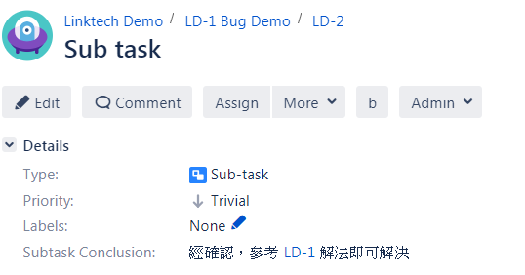
畫面展示
www.linktech.com.tw

Slide 13
欄位資料庫驗證
www.linktech.com.tw

Slide 14
示意圖
SQL查詢填入內容
輸入欄位
Issue
Database
回傳搜尋結果
www.linktech.com.tw

Slide 15
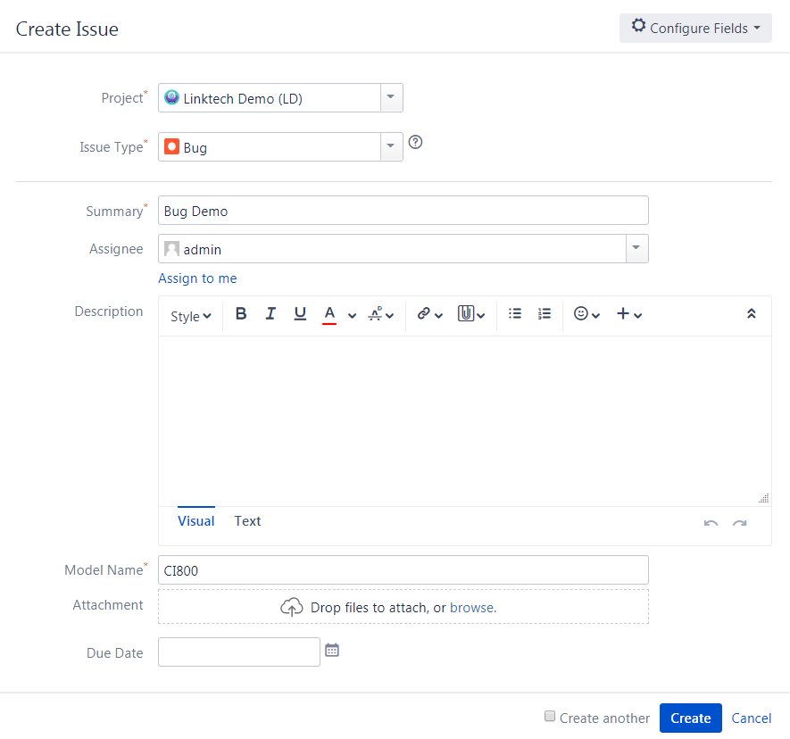
畫面展示
www.linktech.com.tw

Slide 16
負責人主管通知
www.linktech.com.tw

Slide 17
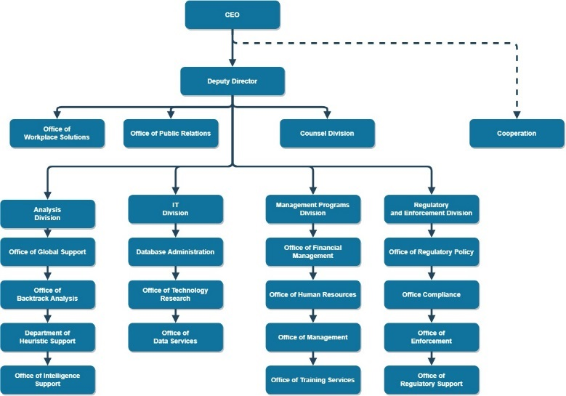
示意圖
Alarm!
www.linktech.com.tw

Slide 18
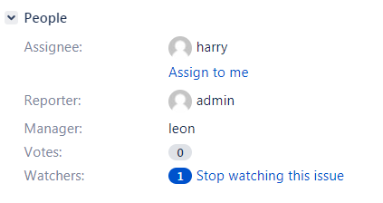
畫面展示
www.linktech.com.tw

Slide 19
And more…

Slide 20
Customize anything as you wish
自動化功能
跨系統連結(e.g. DB、ERP)
流程規則(e.g. 防呆、身份識別)

Slide 21
Q&A

